Slide 1
Наукова робота на тему «Комп'ютерна система для моніторингу вільних пільгових місць в маршрутних таксі»
МІНІСТЕРСТВО ОСВІТИ І НАУКИ УКРАЇНИ
Національний університет водного господарства та природокористування
Навчально-науковий інститут автоматики кібернетики та обчислювальної техніки
Виконав студент гр. ІПЗ-21 Ящук в. п. Керівник: доцент, к.т.н. Жуковський В. В. Керівник: доцент, к.т.н. Реут Д.т.

Slide 2
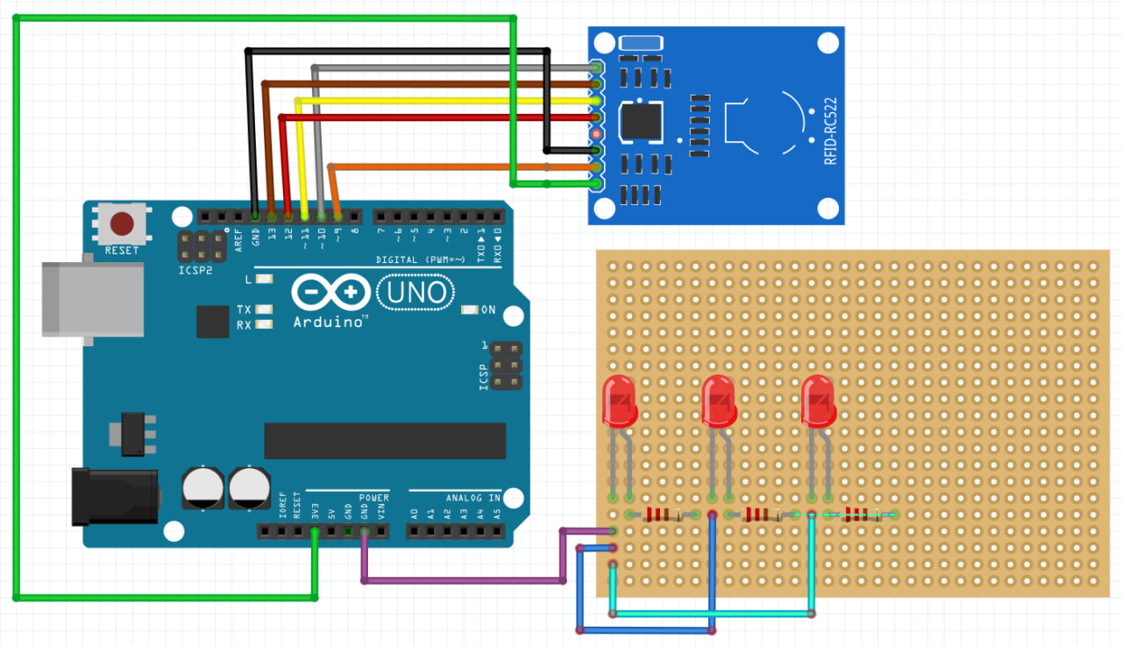
ПристрІй для моніторингу вільних пільгових місць у маршрутних таксі
При розробці були використанні такі компоненти :
Arduino UNO
RFID RC522
Світлодіоди
USB type B
Макетна плата без паяння SYB-170
Перемички мама-тато, тато-тато
Рис.1 Практична модель проекту

Slide 3
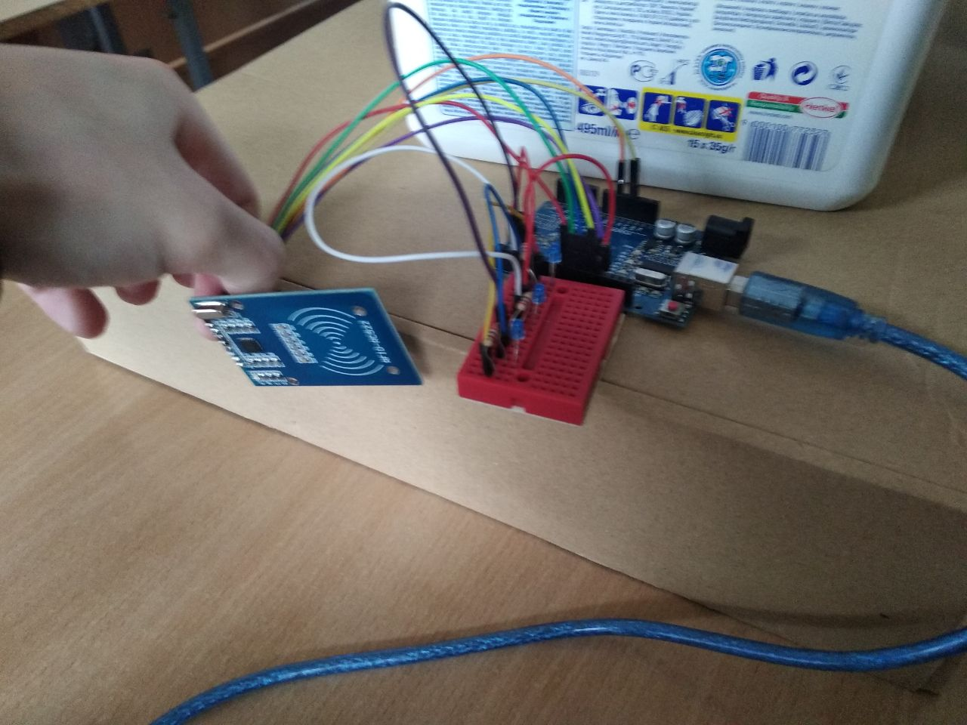
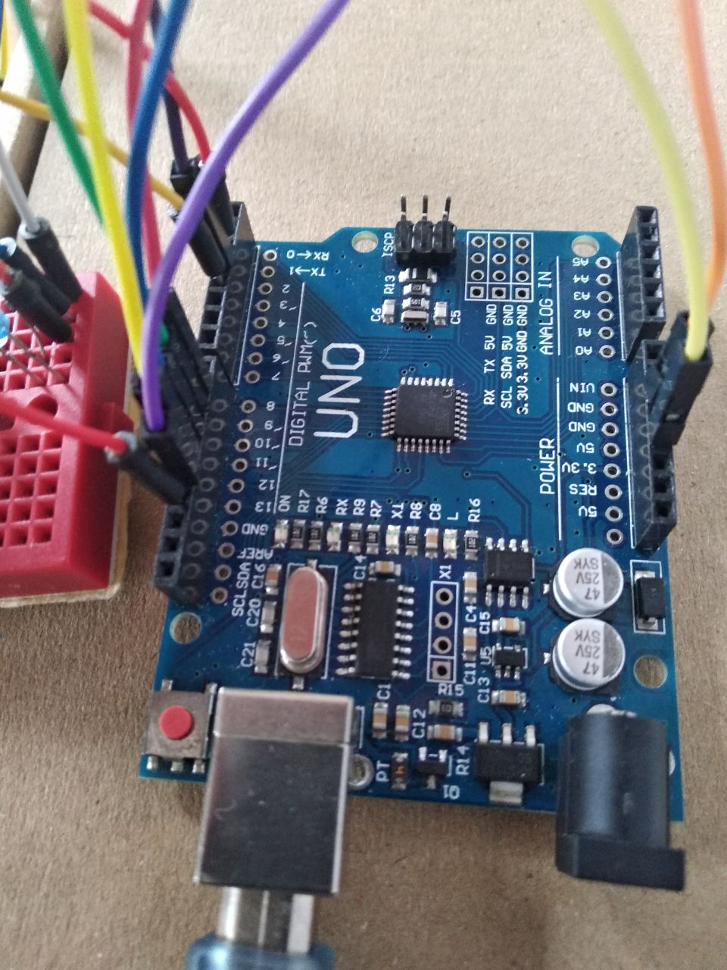
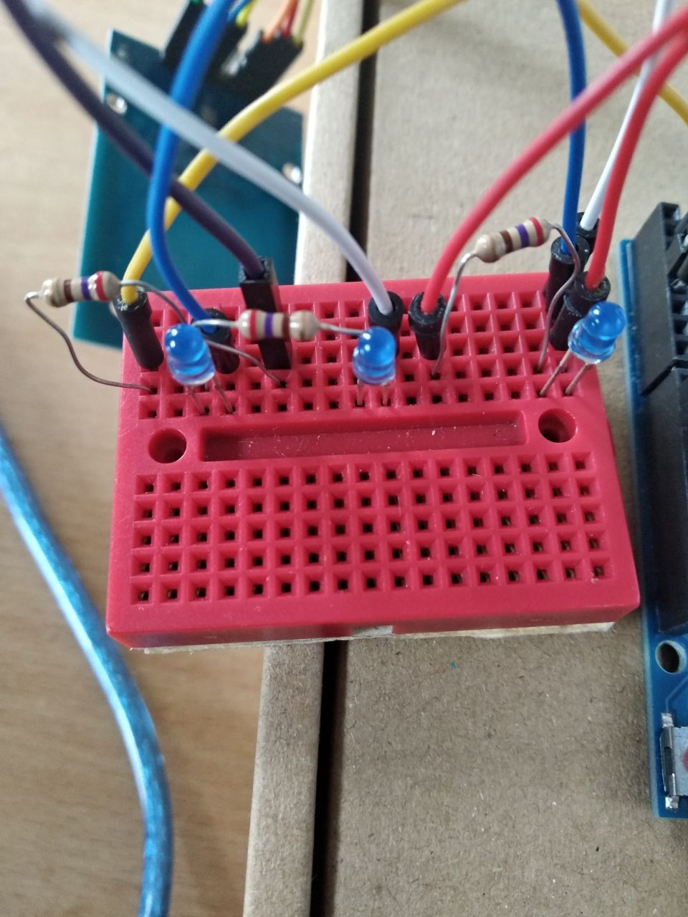
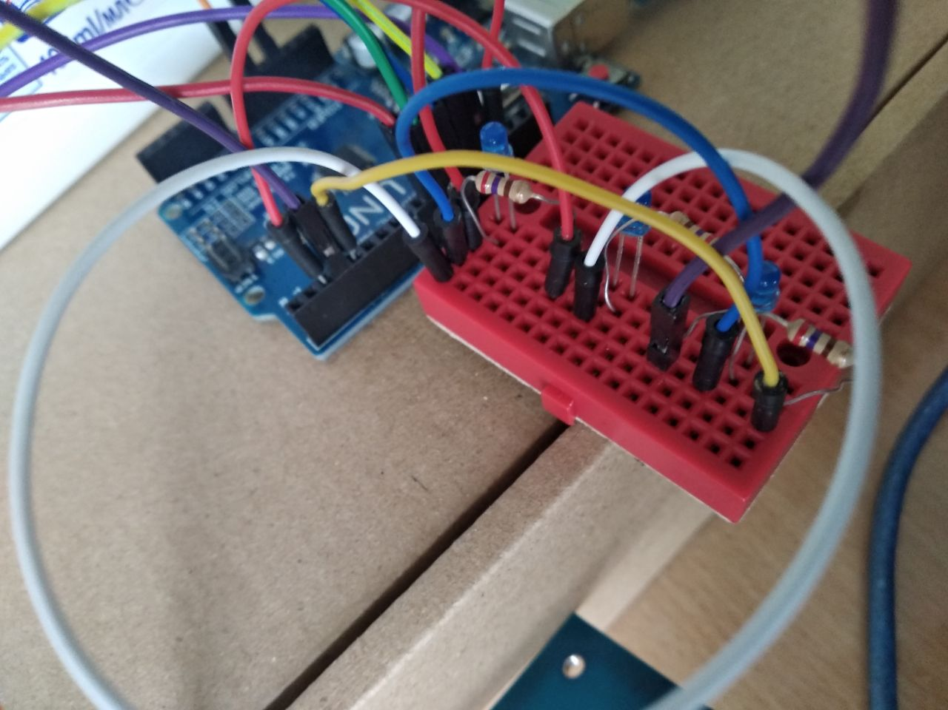
Конструкція даної моделі

Slide 4
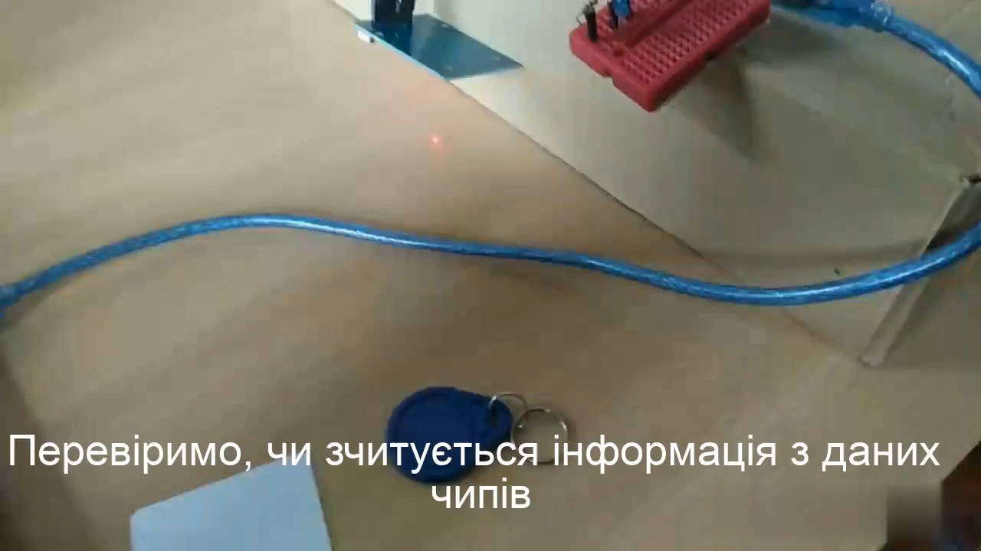

Slide 5
Дякую за увагу!

